Slide 1
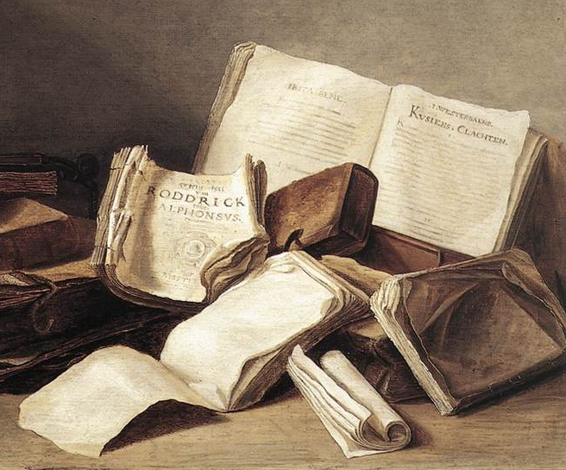
Kroz povijest knjižnica u Hercegovcu Hrvatska čitaonica
Pripremila: Zrinka Cjetojević

Slide 2
Hrvatska čitaonica osnovana je 1920. godine na inicijativu učiteljice Vlaste Ivanuš
12. siječnja 1921. godine Sresko načelstvo u Garešnici odobrilo je naziv Hrvatska čitaonica
Sve značajno događalo se u prostoriji gostionice Dragutina Mraka - dramski amateri uvježbavali su igrokaze, pjevački zbor pjesme, odbor je održavao sastanke, bila je čitaonica
Cijeli imetak Hrvatske čitaonice sastojao se od jednog ormara s knjigama koji je konjskim zapregama putovao do kuća članova Hrvatske čitaonice

Slide 3
1922. godine osnovan je Hrvatski sokol
Isprepliće se rad Hrvatskog sokola i Hrvatske čitaonice, jer su članstvo sačinjavali isti ljudi
1925. godine Hrvatski sokol iz Hercegovca sudjeluje na Svesokolskom sletu u Maksimiru , nose humak zemlje i dokumente društva s opisom i poviješću svog mjesta
Izgrađen je humak “Hrvatska mogila”

Slide 5
Članovima Hrvatske čitaonice nedostaje prostora
Od osnutka se marljivo prikupljaju novci za gradnju doma
Dio prihoda od priredbi i zabava Hrvatska čitaonica daje za nabavu knjiga
1928. godine nabavlja se nešto nove stručne literature za tjelovježbe i potrebe tamburaškog zbora
Zbog loše naklonosti prema društvima koja su nosila predznak “hrvatski” smanjuje se broj članova

Slide 6
1933. godine ormar s knjigama preseljen je u prostoriju Gospodarske zadruge u kući Steve Smolca. Knjige su se posuđivale na 8 dana, posudba je bila 0,50 dinara, knjižničar je pazio da se plati odšteta na uništene knjige
Neki članovi Hrvatske čitaonice davali su svoje časopise na čitanje uz uvjet da im se isti kasnije vraćaju – tada se nisu naručivale novine iz društvene blagajne
15. travnja 1934. godine bilo je ukupno 273 tvrdo vezanih knjiga, čitača je bilo 50, pročitana je 121 knjiga, članovi su uglavnom nosili kući knjige na čitanje,knjige i tambure su bile u dobrom stanju
Počinje gradnja doma

Slide 7
Izgradnja doma 1934.

Slide 8
Izviješće knjižničara, 31. ožujka 1935.

Slide 9
Iz zapisnika sa sjednice Upravnog odbora 18. siječnja 1936.

Slide 10
Uređuje se prostor u domu - soba za čitanje
1936. godine naručuju se časopisi Seljačka sloga, Hrvatska tamburica, Hrvatski dnevnik i Narodni val
Na glavnoj skupštini knjižničar se požalio na mali broj mladih čitača i slabo okupljanje u čitaonici. Ukupno je bila 341 knjiga. U protekloj godini pročitano je 114 knjiga. Knjige su čitali samo članovi

Slide 11
0d 1942. do 1946. godine prekinut je rad Hrvatske čitaonice, dom je bio “vojna kasarna”
Mnoge knjige Hrvatske čitaonice bile su kod mještana – započela je akcija prikupljanja knjiga
Naručeni su časopisi Vjesnik i Slobodni dom
Obnovljen je rad pjevačkog društva, tamburaške sekcije i dramske družine, osnovana je šahovska sekcija
Desna prostorija u domu postaje čitaonica i prostorija za sastanke, nabavljeno je stotinjak knjiga

Slide 12
Hrvatski seljački dom

Slide 13
Članovi Hrvatske čitaonice 1955. godine

Slide 14
10. veljače 1951. godine bilo je 557 knjiga, u protekloj godini pročitano je 247 knjiga
Čitalačke grupe čitaju razno štivo i diskutiraju o novom socijalističkom društvu
Krajem 1953. godine donesena je odluka da se Narodno sveučilište uključi u opći program rada Hrvatske čitaonice, svake druge subote održavala su se predavanja iz različitih područja (poljoprivrede, veterine, liječničke prakse, opće kulture…)

Slide 15
1954. godine čitaonica je raspolagala s 362 knjige, u protekloj godini pročitane su 252 knjige
Raste interes za čitanje, knjižničar govori o željama čitatelja, nabavlja se 10 zabavnih romana
Do 1959. godine radilo se na uređenju velike dvorane, pozornice i glumačkih prostorija

Slide 16
Inventura iz 1960. godine dokazuje da je u Hrvatskoj čitaonici bilo 567 knjiga

Slide 17
Proslava 50. obljetnice Hrvatske čitaonice

Slide 18
GODINA | BROJ KNJIGA
1960. godina | 567 knjiga
1965. godina | 410 knjiga
1967. godina | 401 knjiga (pročitano 48)
1968. godina | 401 knjiga (pročitano 63)
Inventar knjižnice Hrvatske čitaonice

Slide 19
1975. godine prestao se bilježiti rad knjižnice
1997. godine u Hrvatskoj čitaonici pronađeno je 200 svezaka knjiga
Knjige su darovane Hrvatskoj knjižnici Općine Hercegovac

Slide 20
Hrvatska čitaonica danas
Dramska družina Pučka scena, FD Hrvatske čitaonice i mladi tamburaši
Dani hrvatskoga pučkog teatra – međunarodni festival glumaca amatera iseljene i domovinske Hrvatske
Zlatni slavuj – festival dječje pjesme
Večer folklora

Slide 21
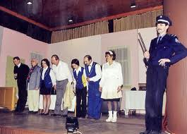
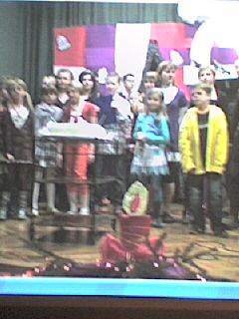

Slide 22
Slijedeće godine proslavit ćemo 90. obljetnicu postojanja, ljubavi prema kazališnoj igri, očuvanje narodnih običaja, plesa i pjesme
Hrvatska čitaonica doprinijela je u odgajanju čitatelja i njegovanju ljubavi prema govorenoj i pisanoj riječi

Slide 23
Literatura
Banas,S., Banas, N., Povjesnica Hrvatske čitaonice Hercegovac
Arhiva – knjige zapisnika o radu Hrvatske čitaonice

